Slide 1
基于哈希感知的 视频内固定目标检测
徐欣晨

Slide 2
文档结构

Slide 3
目录
1
方案介绍
2
切割方案
3
相似度算法
4
最终成果
5
潜在问题

Slide 4
方案介绍

Slide 5
方案介绍
视频中的目标检测一般是针对运动目标的，主流的有差分法，背景减除法和光流法等，对于视频中固定目标的检测，是本例需要研究的方向。
主要思想是在视频中抽取多帧，对每一帧进行相同方式的切割，并对每一帧切割出来的小图片进行标号。通过检测不同帧中，相同标号的小块间的相似度，便可以得出是哪一小块是固定目标。
开发工具选用Python+OpenCV

Slide 6
切割方案

Slide 7
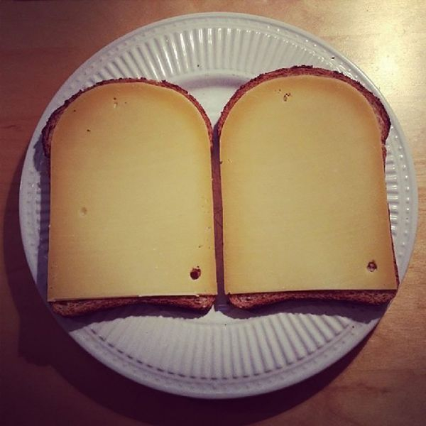
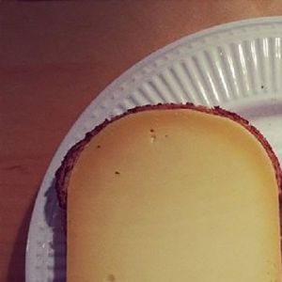
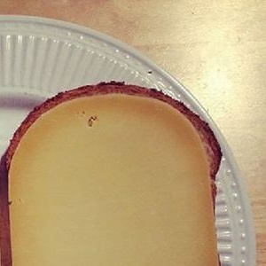
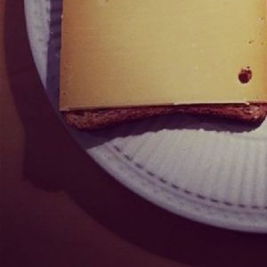
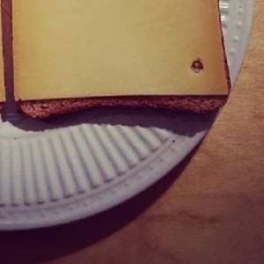
切割方案
分别设立长和宽需要等分的系数，使用ROI思想,英文全称是Region Of Interest，即感兴趣区域,将图片分为大小相等的方块。如长宽的分割系数都设为2，即图片被分为2*2即4等分。如下图所示

Slide 8
切割方案
再对切割后的每一小块进行标号，如下图
这样不同图片的相同区域都有了相同编号，可以很方便地做比较
1_1
2_1
1_2
2_2

Slide 9
相似度算法

Slide 10
相似度算法
主流的图片相似度比较有如下几种方法：
PSNR峰值信噪比
直方图方法
图像模板匹配
SSIM（structural similarity）结构相似性
感知哈希算法
本例考虑到效率，以及适用性等角度，选用了感知哈希算法中的差值哈希算法

Slide 11

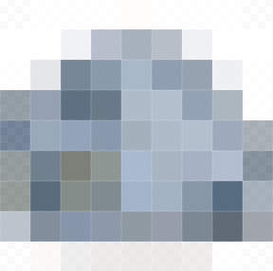
相似度算法-差值哈希算法（dhash）
为了隐藏细节，提取图片的主要特征，需要对原图进行合适的缩放，将原图缩放为9*8的像素图，如下图

Slide 12

相似度算法-差值哈希算法（dhash）
差值哈希算法，是通过计算相邻像素之间的颜色强度差异得出的，所以可以将色彩信息撇除，将像素图灰度化，方便比较

Slide 13
相似度算法-差值哈希算法（dhash）
差异值是通过计算每行相邻像素的强度对比得出的。我们的图片为9*8的分辨率，那么就有8行，每行9个像素。差异值是每行分别计算的，也就是第二行的第一个像素不会与第一行的任何像素比较。每一行有9个像素，那么就会产生8个差异值，这也是为何我们选择9作为宽度，最后可以得到64个差异值。
如果前一个像素的颜色强度大于第二个像素，那么差异值就设置为True（也就是1），如果不大于第二个像素，就设置为False（也就是0）。最后每张图片都可以生成一个长度为64位的二进制指纹。

Slide 14
相似度算法-差值哈希算法（dhash）
最后是比较两个指纹间的相似度，这里采用汉明距离的概念，汉明距离表示将A修改成为B，需要多少个步骤，在本例中，也就是汉明距离越小相似度越高。如下图，便是计算出来的两张图片的指纹，以及它们间的汉明距离

Slide 15
最终成果

Slide 16
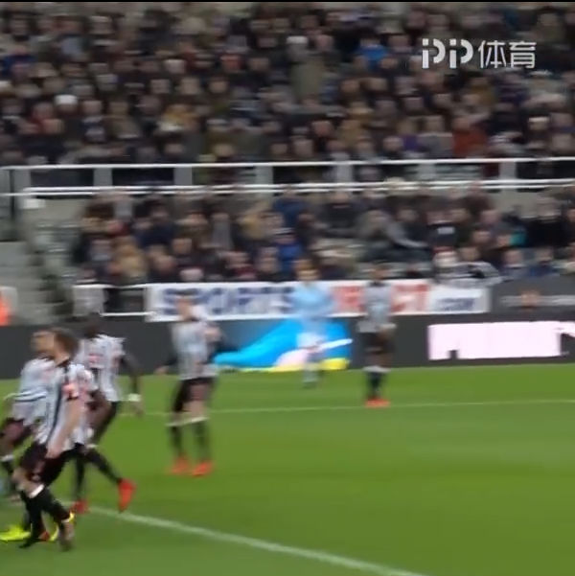
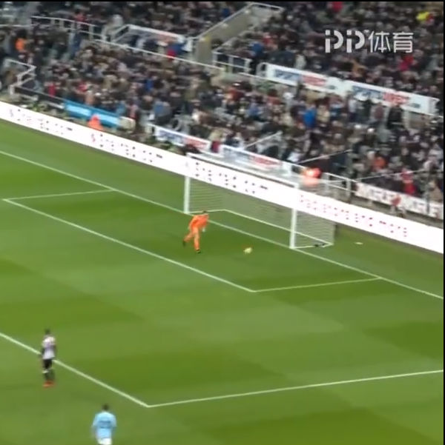
最终成果
本例的初始设计目标，是检测视频中的角标位置，选用如下两张图片，并将长宽切割系数均设为6，即每张图片分割为36块

Slide 17
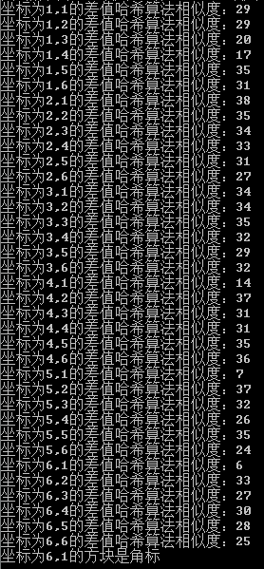
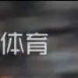
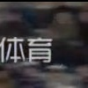
最终成果
运行算法，结果如左图，再在文件夹中找到两张图片切割后，标号为6,1的图片，如右两图，发现确为角标

Slide 18

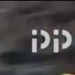
最终成果
其中还能发现标号为5,1的图片相似度也特别高，在文件夹中寻找，发现确为另一部分角标

Slide 19
潜在问题

Slide 20
潜在问题
本例的初始设计目标是识别视频中的角标，但由于体育赛事中还有记分牌，对阵队名等相似度极高的物体，在本方案中也很容易会被识别为角标。
且画面切割系数，由于实验样本较少且种类繁多，很难确定一个适当的切割系数。
所以个人认为，本解决方案可以使用在连续剧视频，或一些场景变化丰富的视频中，这样可以对角标进行较好的识别

Slide 21
Thank You !

